Slide 1


Détection, caractérisation et classification de signaux radars LPI à partir de méthodes d’intelligence artificielle
Reihan Mazouz
Doctorant 1ère année
ONERA, Département DEMR
Directeur(s) de thèse : José Picheral
Encadrant(s) : Abigael Taylor, Jonathan Bosse, Sylvie Marcos
Financement : ONERA, Cifre AVANTIX/Centralesupelec
Ce document est la propriété de l'ONERA. Il ne peut être communiqué à des tiers et/ou reproduit sans l'autorisation préalable écrite de l'ONERA, et son contenu ne peut être divulgué.
This document and the information contained herein is proprietary information of ONERA and shall not be disclosed or reproduced without the prior authorization of ONERA.
GEN-F178-4 (GEN-SCI-029)

Slide 2
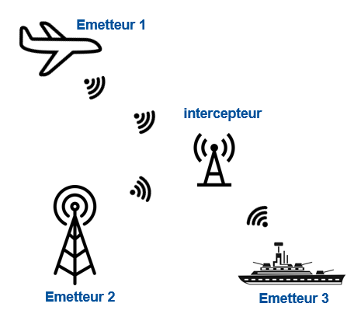
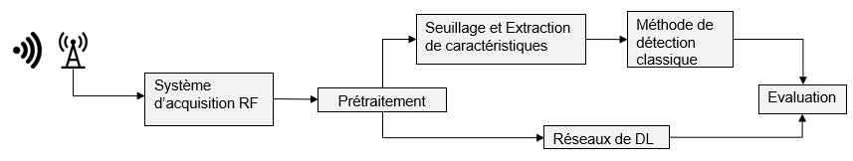
Présentation et objectifs de la thèse
Signaux LPI (Low Probability of Interception)
Etalement de l’énergie en temps et en fréquence et faible SNR
Ne sont pas détectés par les méthodes classiques d’interception radar
Utilisation de la donnée brute avec réseaux de neurones profonds
Les méthodes classiques de détection/classification passives :
Incompatible avec du LPI
Basée sur une comparaison avec une base de données
Acquisition
Basée sur une modélisation statistique
Basée sur de l’apprentissage machine
Méthode suivie

Slide 3
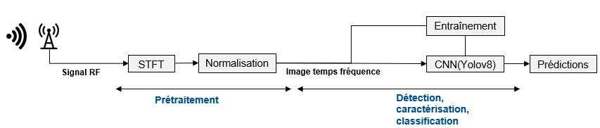
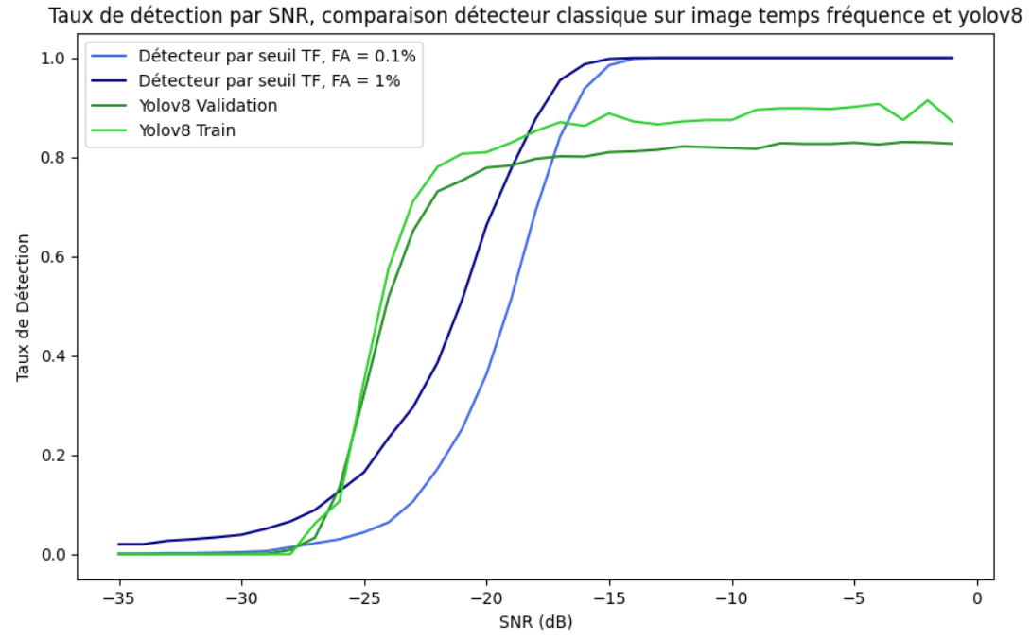
Stratégie et avancements
Acquisition
Résultats Yolov8
Perspectives
Prétraitement:
  Réallocation temps fréquence
Perte dans les fort SNR
Modèle de Deep Learning :
  Architecture du modèle
  Post traitement
Processus de détection et de classification :
  Entraînement adversarial entre le générateur de donnée et le détecteur
Gain dans les faibles SNR

